Slide 1
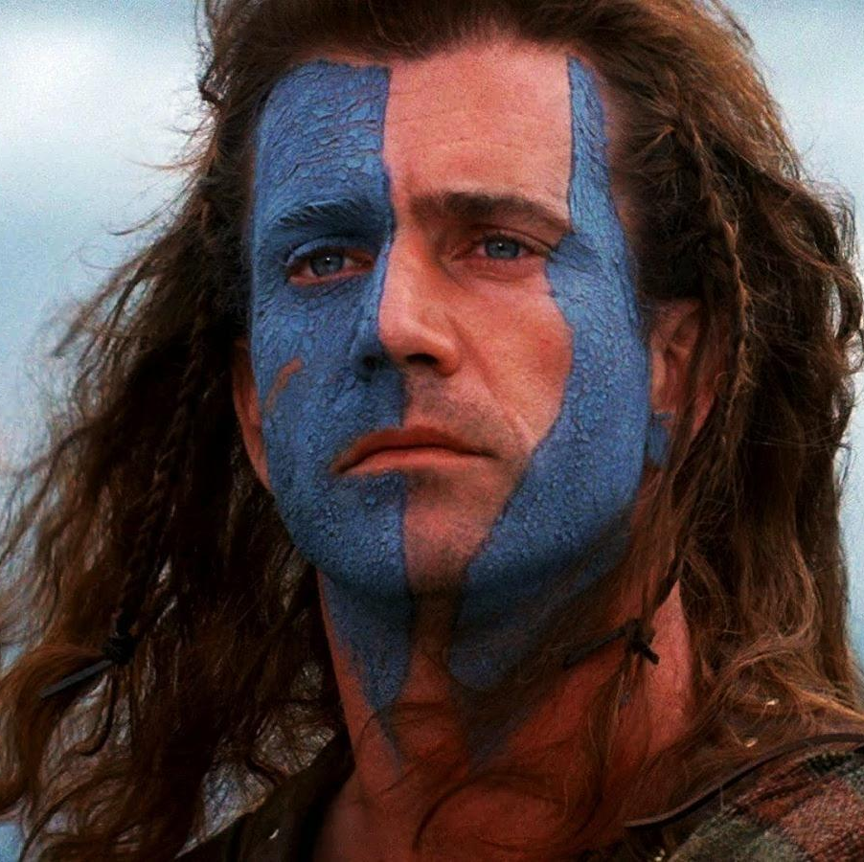

La
Masculinidad
Está
En
Crisis

Slide 2
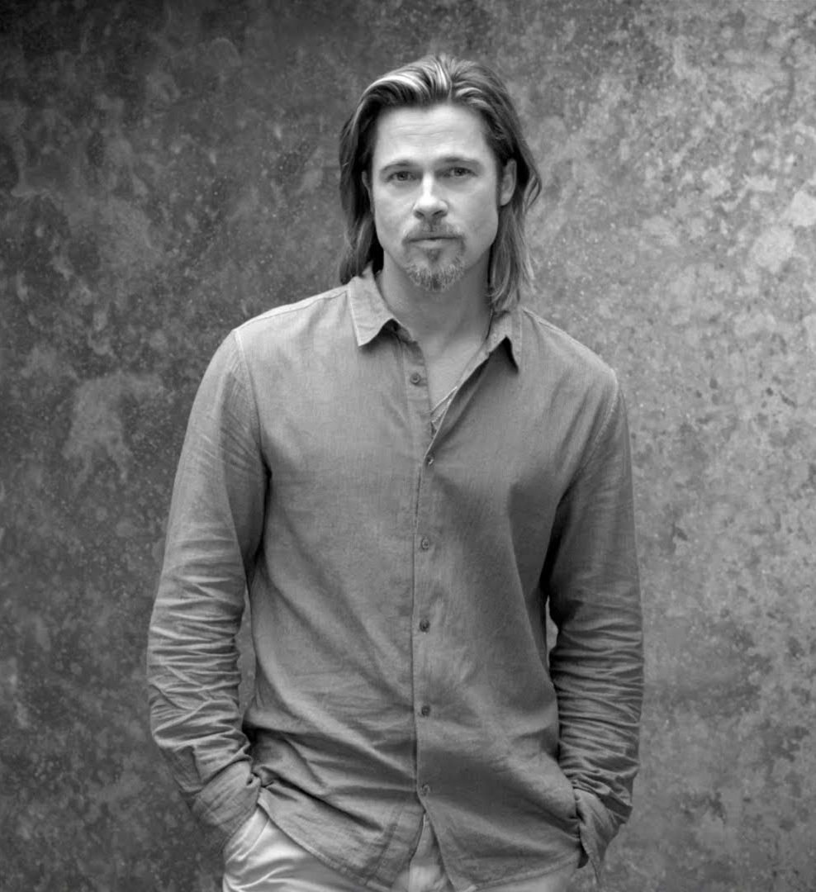
Aunque esto es más viejo que un bolero, nadie parece entenderlo, se está haciendo muy poco al respecto, y las consecuencias siguen siendo negativas para los hijos, las familias y la sociedad. Paradójicamente, mucha gente piensa que esto es un problema social, otros creen que es psicológico, otros afirman que es un asunto de género, lo que yo estoy segura es que es ante todo, UN PROBLEMA SEXUAL.

Slide 3
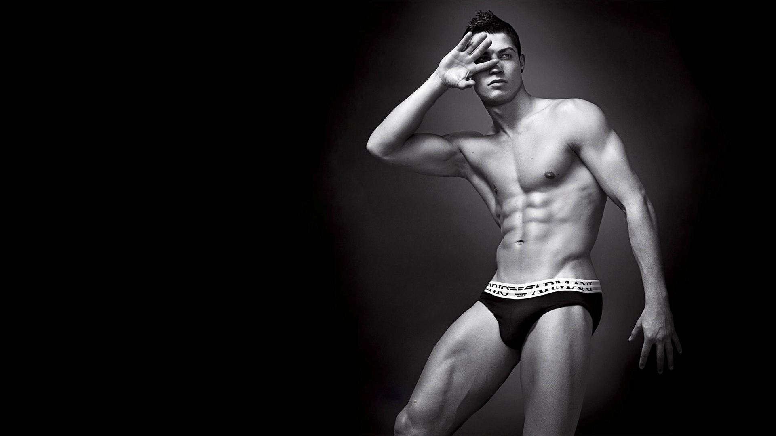
Hemos pensado por años que ser hombre es ejercer las famosas “Tres P”:
Proveedor
Preñador
Protector

Slide 4
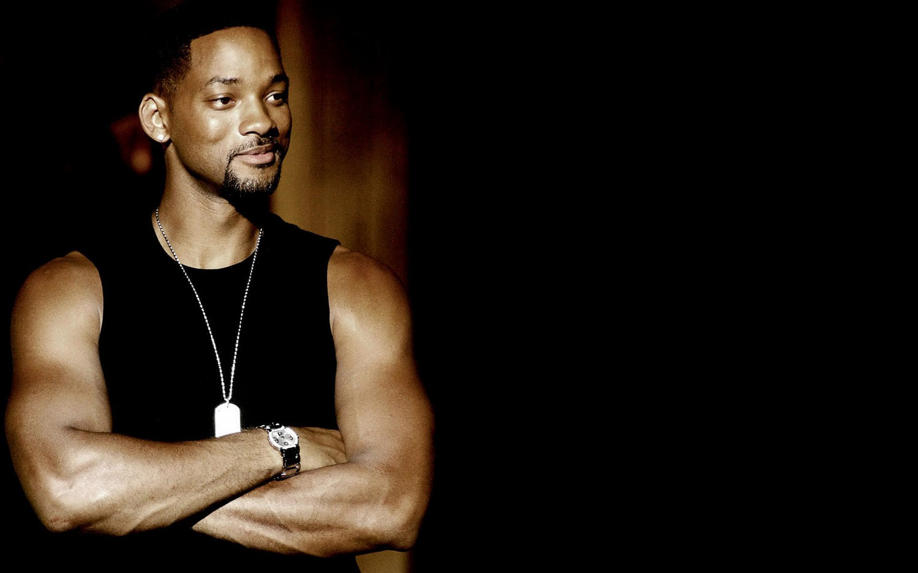
Nada más lejos de la verdad actual. Sabemos que la mayoría de los hogares en el mundo los mantiene una mujer. Ya ni siquiera necesitamos un hombre fértil para tener un hijo… inseminación artificial, y un gran etc., son respuestas modernas a mujeres que quieren tener un hijo y van a un banco de esperma… con lo delicioso que es el método antiguo.

Slide 5
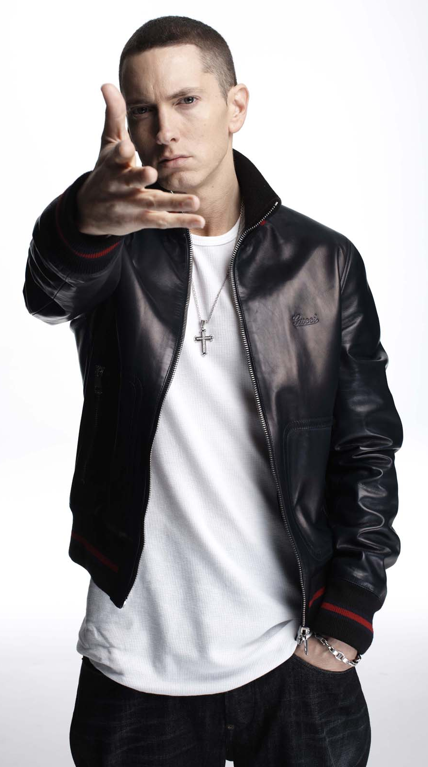
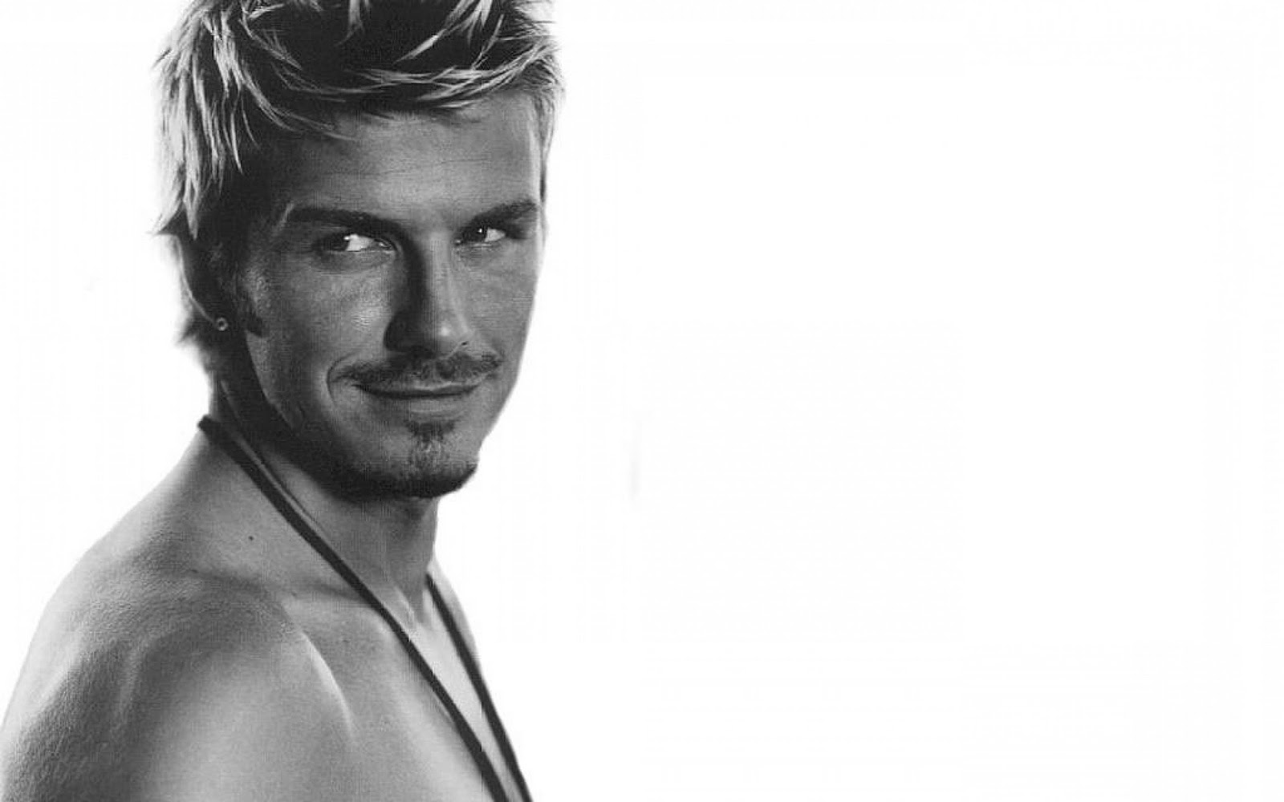
La mujer sigue anhelando que la protejan y aunque lo niegue, es cierto que un hombre que nos protege, nos excita, nos llena de ternura, somos unas románticas empedernidas y en el fondo seguimos añorando que el príncipe nos “rescate”.

Slide 6
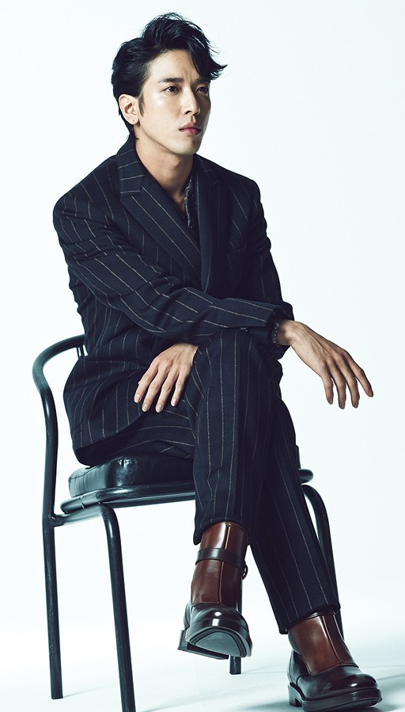
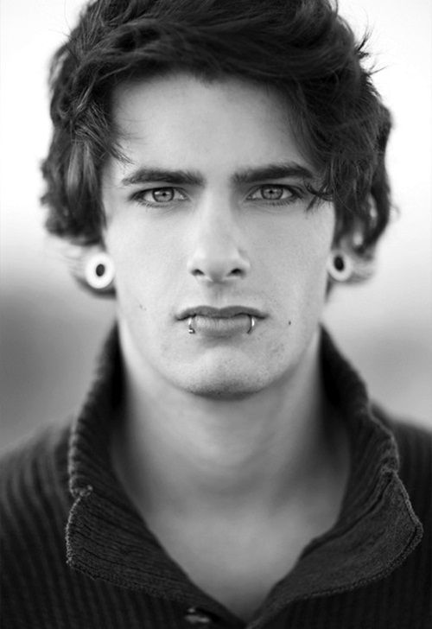
La realidad es que cada vez más hemos tenido que aprender a protegernos solas, porque tanto se han confundido los hombres, que ya ni saben si protegernos - la nueva mujer lo asusta, le da miedo - la masculinidad está en crisis.

Slide 7
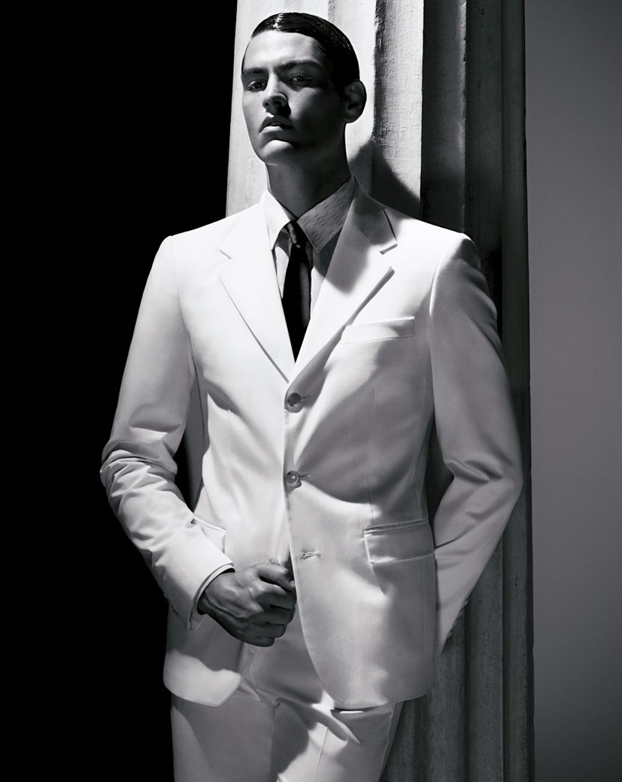
Lo peor de todo es que hemos basado la felicidad y las relaciones hombre-mujer en una serie de mentiras. ¿Qué importa quién gana más? Si me siento orgullosa de un hombre trabajador, brillante, que me reta cada día a conocerlo más, al que me encanta contarle mi día y oír sus consejos, no importa que gane más que él.

Slide 8
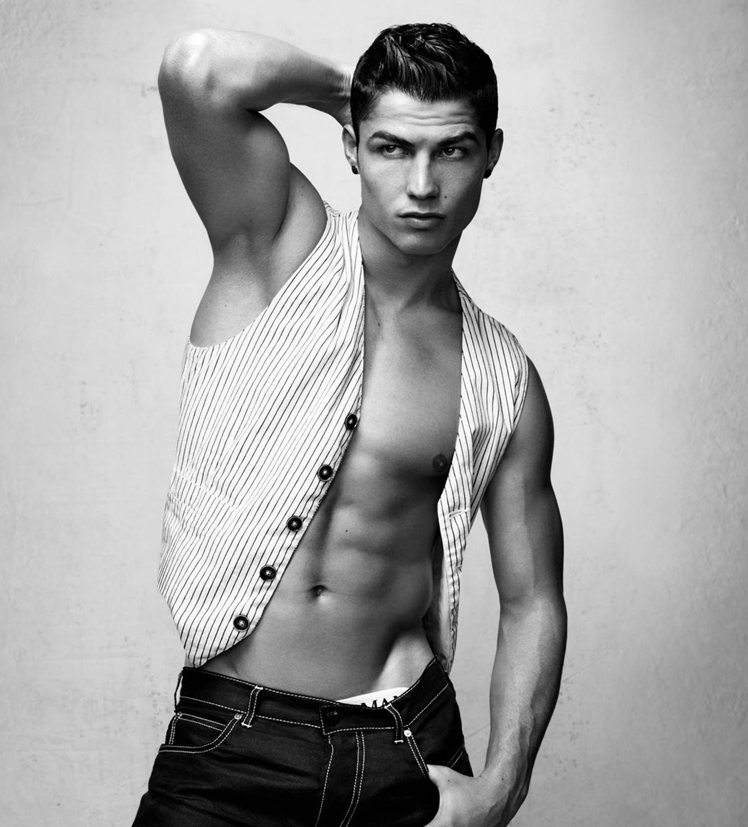
¿Cuál es el punto? El poder, creemos que quien más dinero gana, tiene más poder. El poder está en el nosotros, el poder reside en esa cosa tan bella que surge de estar juntos, que es mucho más que lo que podemos ser estando solos, cada uno por su lado. Es una realidad que debemos mantener relaciones con un hombre al que admiramos, con el que podamos comunicarnos en otra dimensión, el meollo del asunto es una verdadera comunicación.

Slide 9
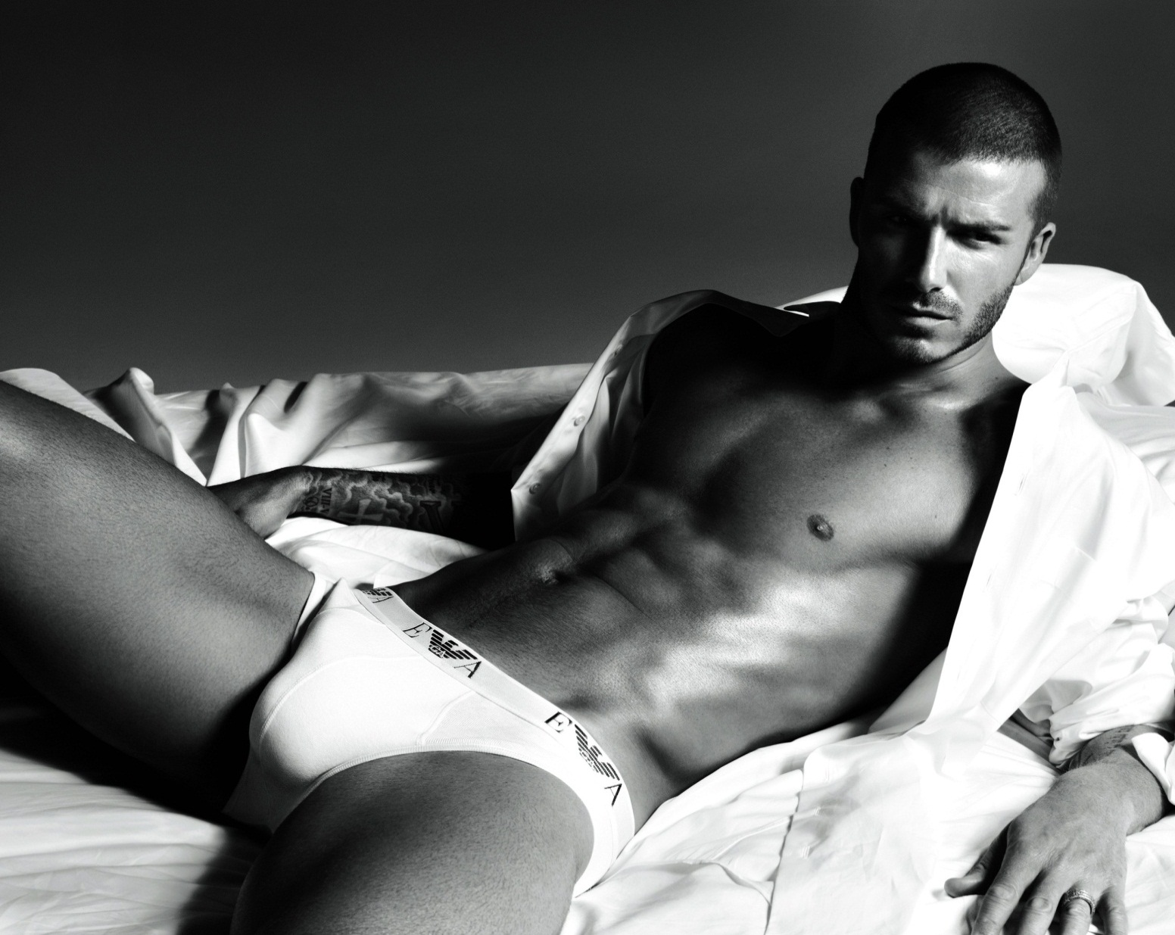
¿Quién dijo que padre es quien embaraza? Padre es el que cría, el que seca las lágrimas, el que cuida la fiebre del niño sin dormir, el que juega con él y lo baña. El mundo está lleno de niños que nacieron de un “preñador” que nunca supo ni cuántos hijos tuvo. ¿Fue padre?

Slide 10

La única “P” válida es proteger; pero ojo, la mujer también debe y puede proteger al hombre que ama. No puede existir intimidad verdadera si él no sabe llorar en su regazo. Qué hermoso es dar apoyo emocional a quienes amamos, no importa si es hombre o mujer.

Slide 11
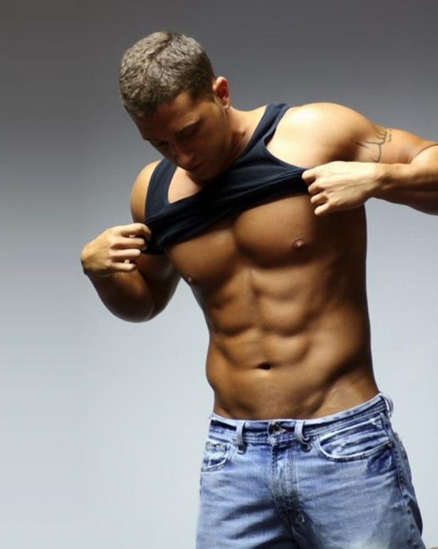
Sin embargo los estudios siguen diciendo lo siguiente: El sexo es muy importante para el hombre, el sexo tiene para ellos, intrínsicamente, mucho valor. El hombre usa el sexo como una forma de estar “cerca” o mostrar amor y afecto. A los hombres no les gusta admitir problemas sexuales, especialmente los de ellos. Se excitan fácilmente, están orientados a tener fácil y rápidamente orgasmos. Los hombres no necesariamente quieren estar emocional o físicamente “cerca” después de tener sexo. TODO LO CONTRARIO, a las mujeres.

Slide 12
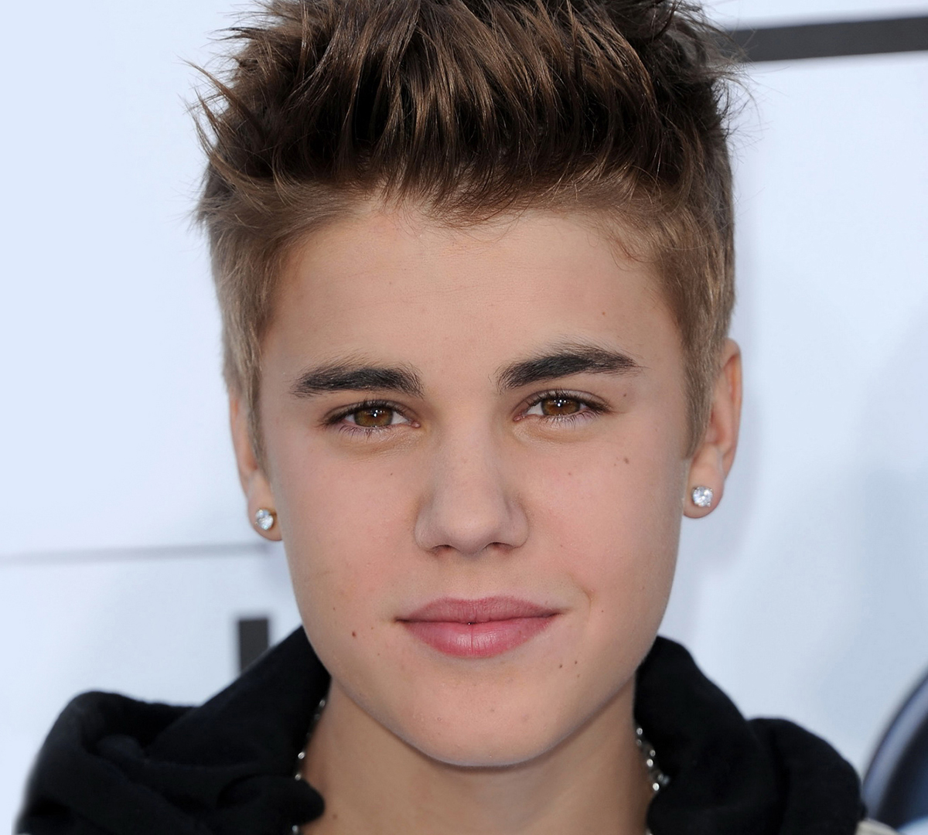
Estamos en una época de transición, los hombres, la masculinidad, están en crisis, o los educamos o nos quedamos solas. Ellos no cuentan con las destrezas necesarias para relacionarse con esta nueva mujer. Ellos mismos, la sociedad y nosotras tenemos que educarlos.

Slide 13
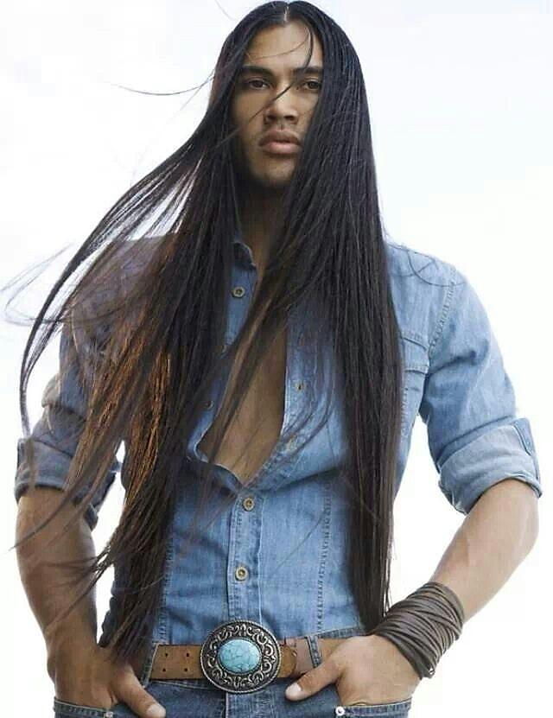
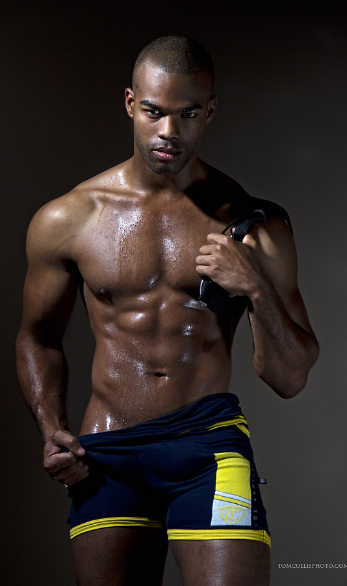
Nunca olvidaré lo que me contestó una amiga con la que hablaba de esto: “Ya eduqué a mis hijos, no voy a educar a mi marido también”. Lo siento amiga, no hay otra salida... ¡A menos que se olvide del Chaca Chaca y se quede sola en la vejez!

Slide 14
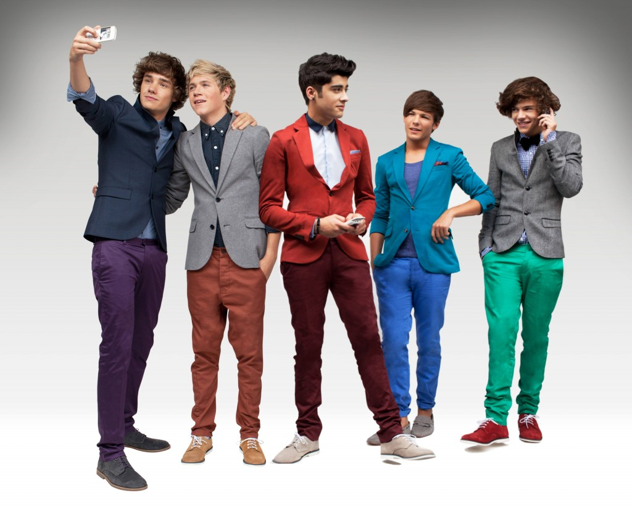
Texto:
Doctora Nancy Alvarez
Música:
Babylon - Euge Groove
Realización general:
Rodrigo Valencia Cardona
Medellín-Colombia

Slide 15







¿Te ha gustado?
Puedes ver más entrando
Aquí
Además puedes recibir powerpoints en tu correo electrónico suscribiéndote aquí:

